Slide 1
CRUD

Slide 2
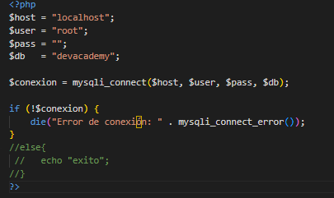
Conexión.php

Slide 3
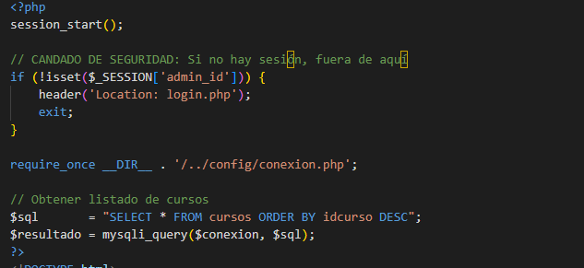
Dashboard.php

Slide 4
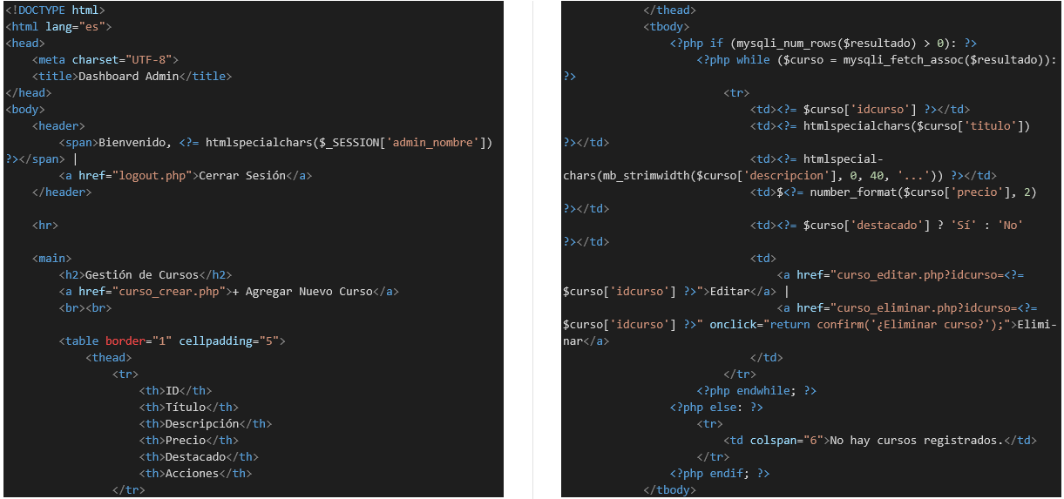
Dashboard.php

Slide 5

Dashboard.php

Slide 6
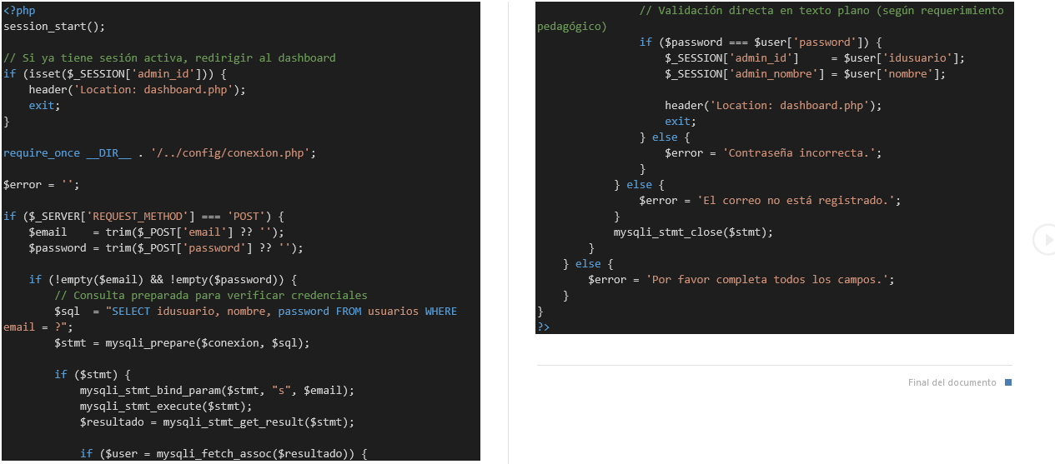
Login

Slide 7
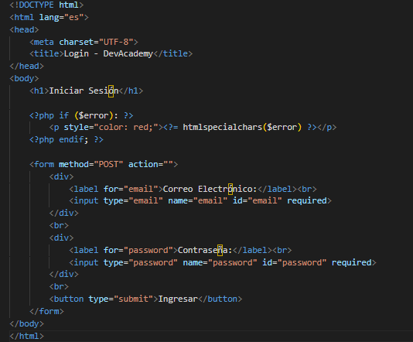
Login

Slide 8
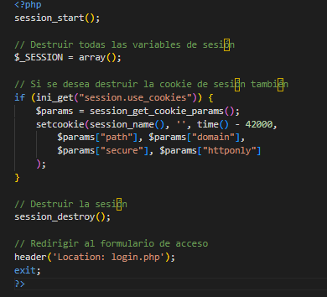
Logout.php

Slide 9
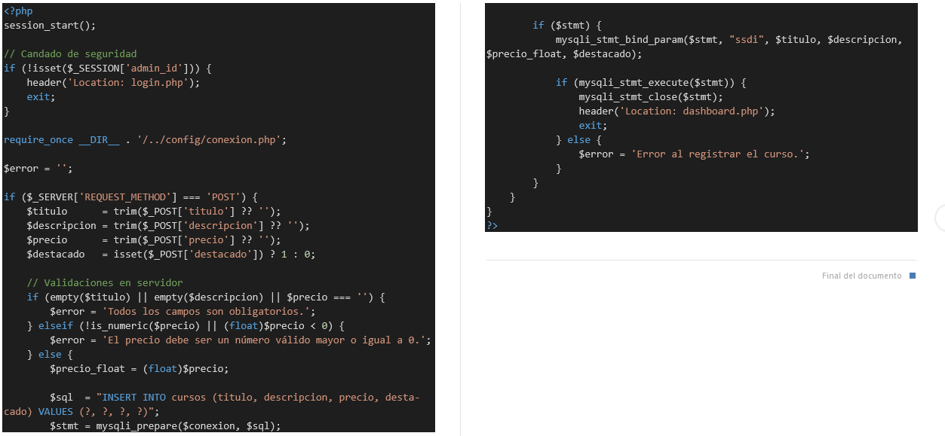
Alta.php

Slide 10
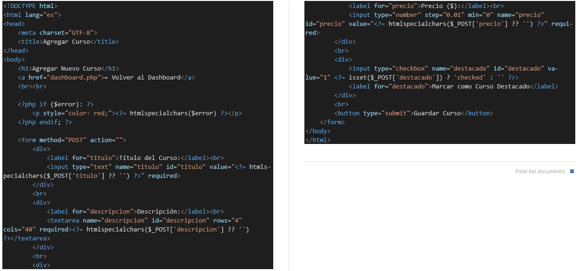
Alta.php

Slide 11
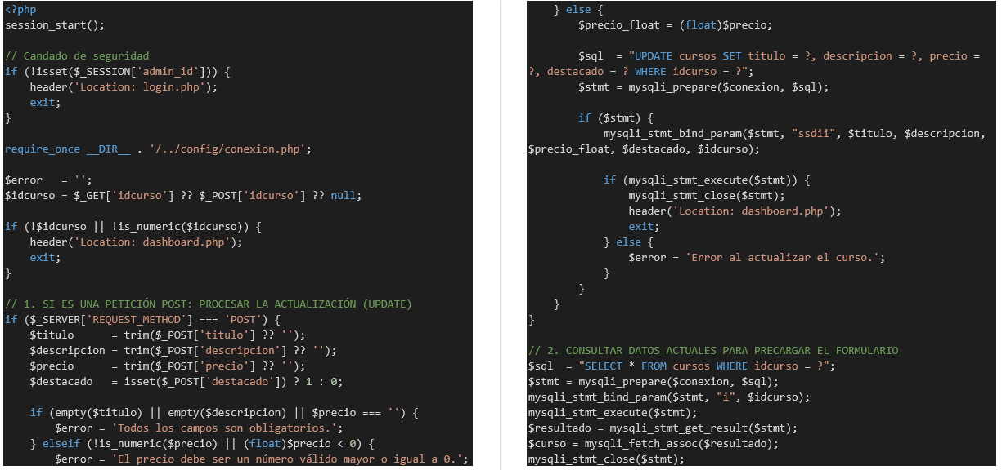
Editar.php

Slide 12
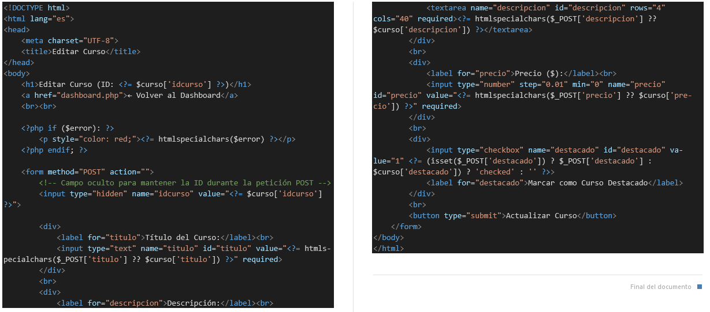
Editar.php

Slide 13
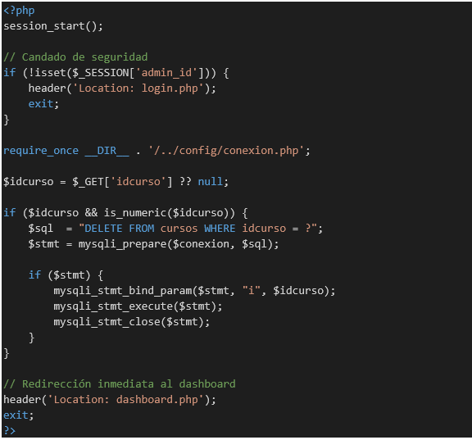
Eliminar.php

